Slide 1

第二章 模拟信号数字化与压缩编码
2.1 脉冲编码调制 (PCM)
模拟信数字号化的基本方法:
  抽样、量化、编码
  2.1.1 模拟信号抽样
  (1) 低通模拟信号抽样定理
  若一个连续模拟信号s(t)的最高频率小于f_{H}，则以间隔时间为T ≤ 1/2f_{H}的周期性冲激脉冲对其抽样时，s(t)将被这些抽样值所完全确定。

Slide 2
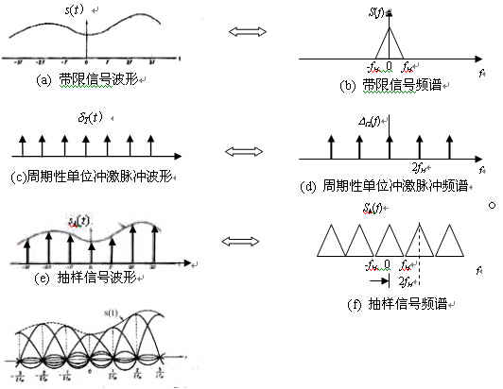

Slide 3
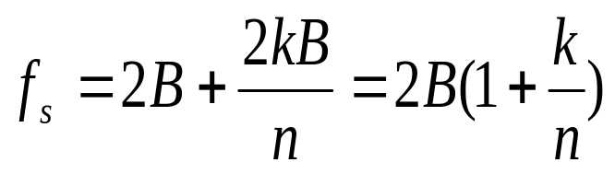
(2) 带通模拟信号抽样定理
  带通信号的频带限制在f_{L}和f_{H}之间，其低端截止频率较高。
  抽样频率f_{s} ：
  B － 信号带宽，
  n － 小于f_{H}/B的最大整数，
  k — f_{H}/B的小数部分，0 < k < 1。

Slide 4
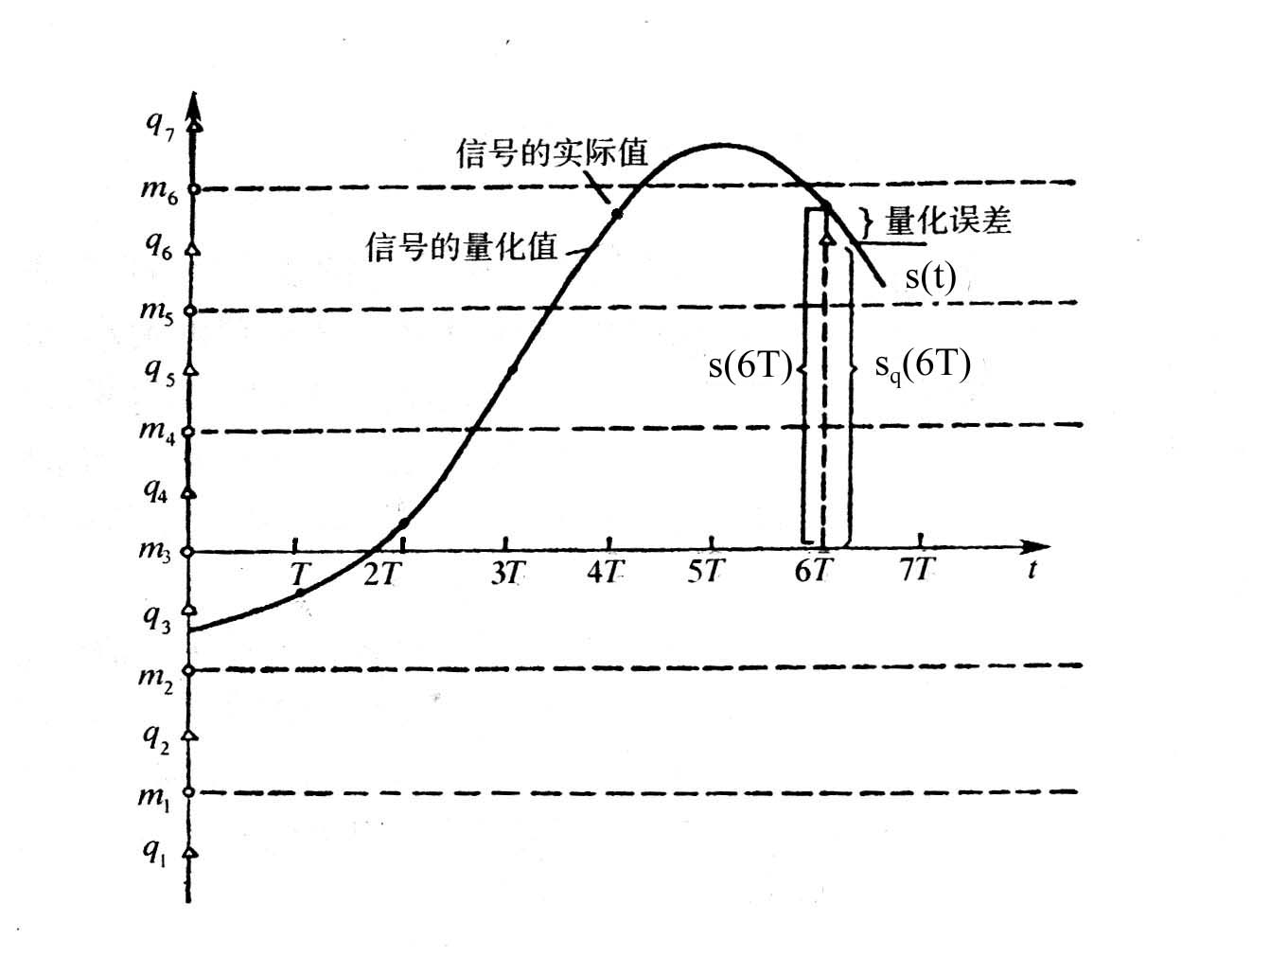
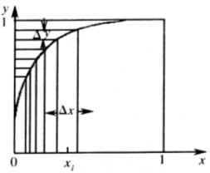
2.1.2 抽样信号的量化
(1) 均匀量化
  M个离散电平
  若用N位二进制码元表示，
  表示M = 2^{N}个不同的抽样值
  (2) 非均匀量化
  非线性变换 y = f (x)
  非均匀量化可以改善小信号
  时的信号量噪比.
  信号量噪比恒定，则在理论上
  要求压缩特性为对数特性.
均匀量化

Slide 5
2.1.3 脉冲编码调制（PCM）
  抽样 → 量化 → 编码
模拟
信号
输入
抽样保持
量
化
_{编}
_{码}
解
码
低通滤波
模拟
信号
输出
PCM
信号
7
6
5
4
3
2
1
编码器
解码器
6.38
6.80
7
6.42
5.00
6
6
5
抽样值
3.96
4
3.15
3
量化值
011 100 101 110 111 110
二进制符号

Slide 6

  2.1.4 PCM系统的量化噪声
  均匀量化时的信号量噪比为
  S / N_{q} = M ²
  当采用N位二进制码编码时，M = 2^{N} , 故有
  S / N_{q} = 2^{2N}
  由抽样定理，若信号为限制在 f _{H}的低通信号，则抽样速率不应低于每秒 2 f _{H}次。
  对于PCM系统，要求传输速率R ≥ 2Nf_{H} b/s
  故要求系统带宽 B = Nf_{H}，即要求：N = B/f_{H}
  则
  上式表明，PCM系统的输出信号量噪比随系统的带宽B按指数规律增长。

Slide 7
2.2 差分脉冲编码调制(DPCM)
  2.2.1 差分脉冲编码调制原理
    线性预测
    利用前面的几个抽样值的线性组合来预测当前的抽样值
    预测误差
    当前抽样值和预测值之差
    由于相邻抽样值之间的相关性，预测值和抽样值很接近，即误差的取值范围较小。
    对较小的误差值编码，可以降低比特率。

Slide 8
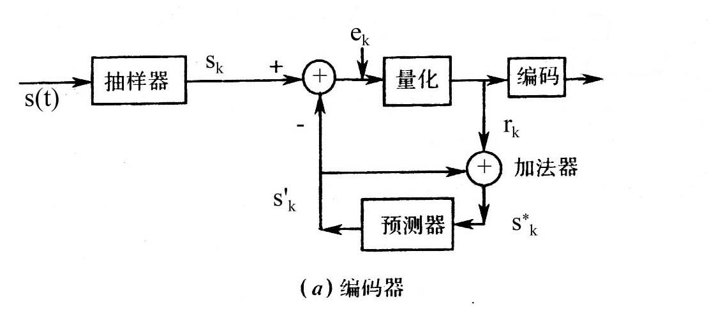
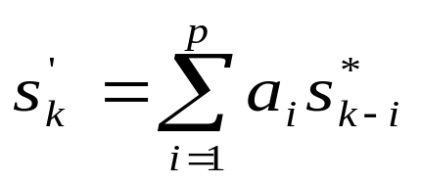
  编解码器原理方框图
    编码器
    s(t) － 输入信号；
    s_{k} = s(kT) － s(t)的抽样值；
    s′_{k} － 预测值；
    e_{k} － 预测误差；
    r_{k} － 量化预测误差；
    s*_{k} － 预测器输入，是带有量化误差的s_{k}。
  预测器的输入～输出关系：
  式中，p是预测阶数，a_{i}是预测系数 。
相加器

Slide 9
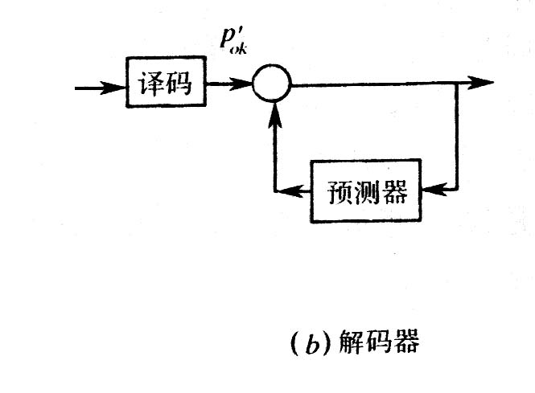
r_{k}'
      解码器
      当无传输误码时 r_{k}= r′_{k}
      此时解码器的输出信号s_{k}*′和
      编码器中相加器输出信号s_{k}*相同，
      即等于带有量化误差的信号抽样值s_{k}。
＋
s*_{k}

Slide 10
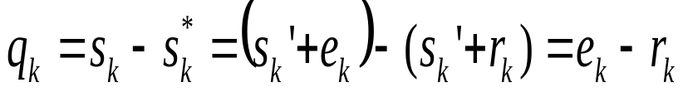
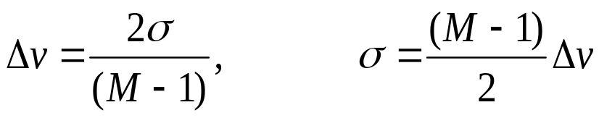
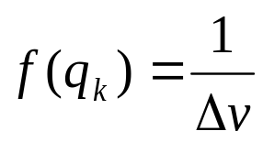
2.2.2 DPCM系统的量化噪声和信号量噪比
  量化噪声：
  式中，s_{k} －编码器输入模拟信号抽样值；
  s_{k}* －量化后带有量化误差的抽样值。
  设： (+σ, -σ) － 预测误差e_{k}的范围；
  M － 量化器的量化电平数；
  Δv － 量化间隔；
  则有
  设：量化误差q_{k}在(- Δv, +Δv)间均匀分布
  则q_{k}的概率分布密度f (q_{k})可以表示为：
+σ
M₄
Δv
M₃
0
Δv
M₂
Δv
-σ
M₁
σ, 和M之间关系

Slide 11
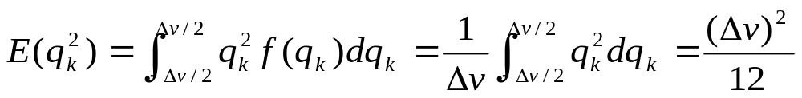
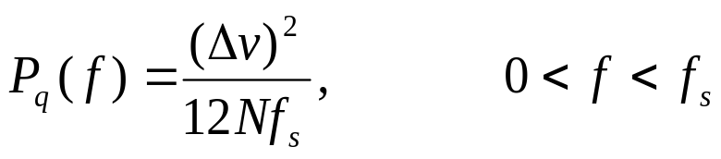
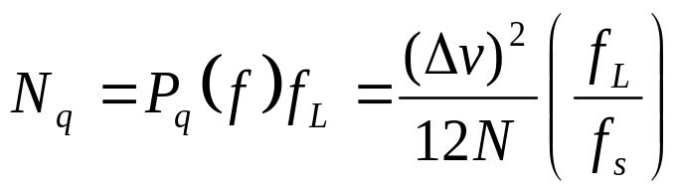
  q_{k}的平均功率可以表示成：
  设： f_{s} － 抽样频率，
  N = log₂ M － 每个抽样值编码的码元数，
  Nf_{s} － DPCM编码器输出的码元速率，
  E(q_{k}²)在( 0, Nf_{s} )间均匀分布，
  则E(q_{k}²)的功率谱密度为：
  此量化噪声通过截止频率为f_{L}的低通滤波器之后，其功率等于：

Slide 12

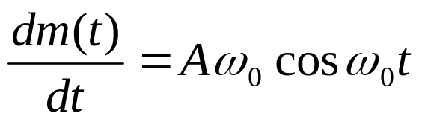


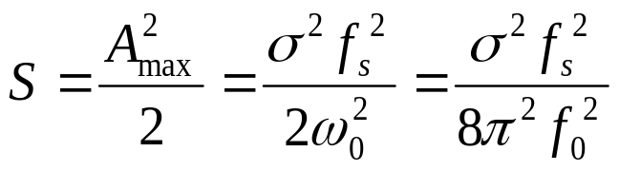
  信号功率
    当预测误差e_{k}的范围限制在(+σ, -σ)时，也限制了信号的变化速度。
    若抽样点间隔为T = 1 / f_{s}，则将限制信号的斜率不能超过σ / T，一旦超过此范围，编码器将发生过载。
    设：输入信号是一个正弦波：
    式中，A – 振幅； ω₀ – 角频率
    其斜率为
    最大斜率等于 Aω₀
    为了不发生过载，信号的最大斜率不应超过σ/T，即要求
    故最大允许信号振幅为：
    最大允许信号功率为：

Slide 13
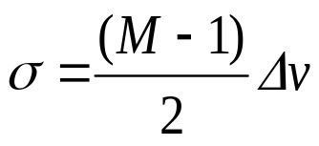
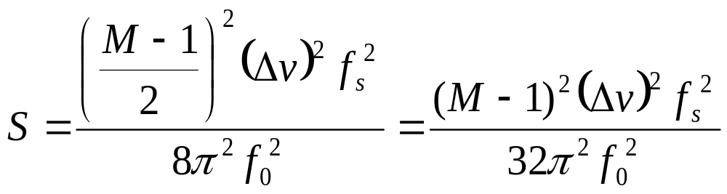
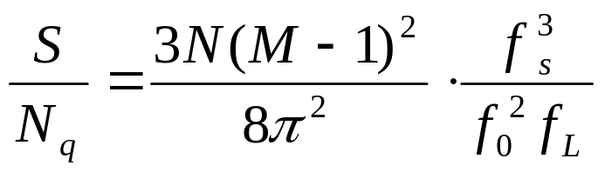
  将
  代入
  得到
  信号量噪比：
上式表明，信号量噪比随编码位数N和抽样频率f_{s}的增大而增加 。

Slide 14
2.2.3 自适应差分脉冲编码调制（ADPCM）
1、DPCM存在的问题：
量化阶梯不变，误差大；
预测信号是阶梯波，与输入信号的逼近较差。
2、ADPCM
自适应量化：
前馈自适应量化—直接用输入信号的方差来控制阶距大小。
反馈自适应量化—通过输出码流来估算输入信号的方差，然 后控制阶距自适应调整。
自适应预测：
前馈自适应预测
反馈自适应预测

Slide 15
2.3 增量调制(DM)
2.3.1 增量调制原理
  增量调制
  当DPCM系统中量化器的量化电平数取为2，且预测器是一个延迟时间为T 的延迟线时，此DPCM系统就称作增量调制(DM)系统。
s_{k}
r_{k}
r_{k}'
s_{k}*'
s(t)
e_{k}
抽 样
二电平量化
＋
＋
－
＋
延 迟
s_{k}’
s_{k}*
延 迟
(a) 编码器 (b)解码器

Slide 16
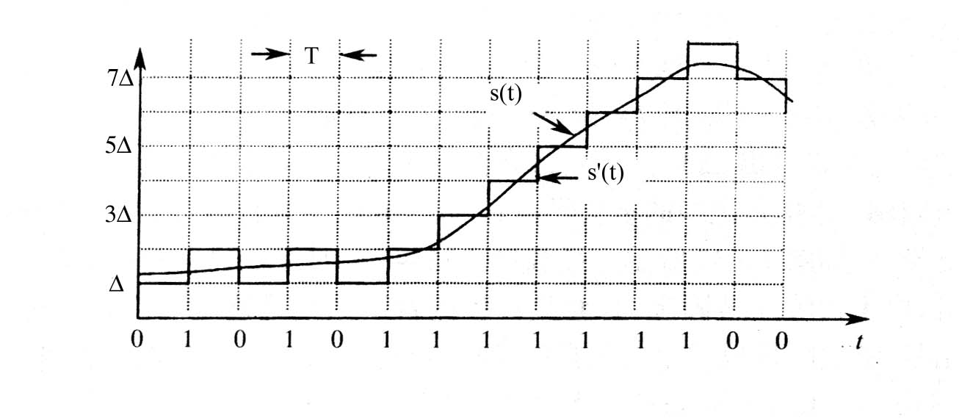
  在实用中，为了简单起见，通常用一个积分器来代替“延迟相加电路”。
s(t)
e(t)
d(t)
抽样 判决
d'(t)
s'(t)
＋
积 分
低通
－
δ_{T}(t)
s’(t)
积分器
(a) 编码器 (b)解码器
输出二进制波形

Slide 17
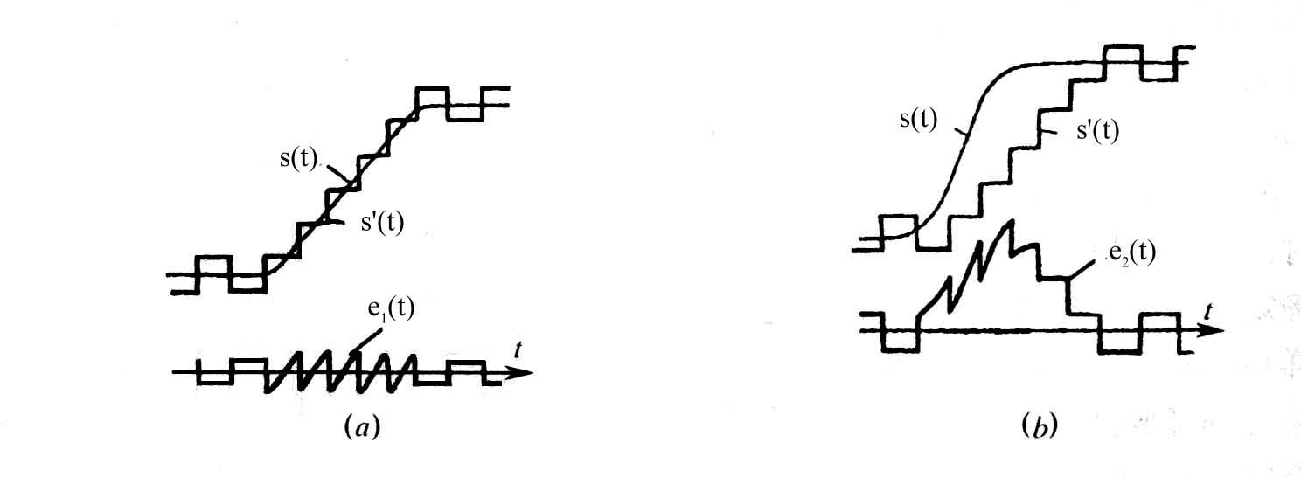
2.3.2 增量调制系统中的量化噪声
    两种量化噪声
    (1) 基本量化噪声
    由于编解码时用的阶梯波形本身的电压突跳产生的的噪声e₁(t)。
    (2) 过载量化噪声
    若信号上升的斜率超过阶梯波的最大可能斜率，则阶梯波的上升赶不上信号的上升，就发生了过载量化噪声e₂(t)。
(a) 基本量化噪声
(b) 过载量化噪声

Slide 18

  降低量化噪声的途径
    降低基本量化噪声：减小量化台阶Δ。
    降低过载量化噪声：使Δ ⋅ f_{s}的乘积足够大。
    设抽样周期为T，抽样频率为f_{s} = 1/T，量化台阶为Δ，则一个阶梯台阶的斜率k为：
    － 最大跟踪斜率
    当输入信号斜率 > 最大跟踪斜率时，将发生过载量化噪声。
    实际中增量调制采用的抽样频率f_{s}值比PCM和DPCM的抽样频率值大很多。

Slide 19
2.4 语音压缩编码技术
2.4.1 概述
语音信号都是由人的发音系统产生的，发音系统的基本构造相同，给语音信号的压缩编码带来极为有利的条件。
语音信号的波形编码
从语音信号波形的特点出发，对波形的采样值，或其预测值，或其预测误差值进行编码。波形编码以重构语音波形为目的，力图使重建语音波形保持原语音信号的波形。
PCM、DPCM、自适应预测编码、子带编码、变换编码等都属于这类编码。
编码速率高，16Kb/s以上。

Slide 20
叁数编码(模型编码)
从语音信号的产生机理出发，构造语音信号的模型，提取描述语音信号的特征参数，对模型参数或其预测值进行编码。
参数编码不以重构原始信号波形为目的，它将语音信号分段，提取能表征语音段特征的参数，在解码端重构一个新的有相似声音但波形不尽相同的语音信号。
编码速率低，例如可以低到2.4Kb/s以下甚至达到800b/s，合成的语音质量较差。
通道声码器、共振峰声码器以及线性预测声码器是传统的参数编码器。

Slide 21
混合编码
20世纪80年代以来，语音编码技术有了突破性的进展，产生了新一代的语音算法，这些算法结合了原有波形编码器质量好和声码器速率低的特点，克服了它们各自的弱点，称为混合编码算法。
可以在2.4kb/s速率提供满足通信质量的语音。
2.4.2 语音信号的波形编码
(1) 子带编码
将语音信号频带分割成若干个带宽较窄的子带，分别对这些子带信号进行独立编码的方式，称为子带编码（SBC---Sub-BandCoding）。

Slide 22
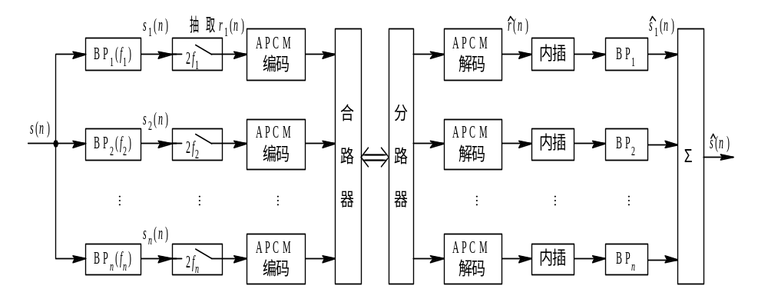
子带编码首先通过一组带通滤波器把输入信号频带分拆成若干个子带信号，每个子带信号经过调制后，被变换成低通信号，然后进行单独的编码。
语音信号通常分成5个子带，各子带的带宽应考虑到各频段对主观听觉贡献相等的原则做合理的分配。
16Kbit/s的SBC系统的语音质量与26.5Kbit/s的ADPCM系统相当。

Slide 23
(2) 变换域编码
变换域编码先将信号进行某种函数变换，把信号从一种描述空间变换到另一种可用较少元素表述的空间，再对变换后的信号进行编码传输，以达到降低编码传输码率的目的。
离散傅氏变换（DFT）
沃尔什—哈德曼变换（WHT）
离散余弦变换（DCT）
自适应变换编码（ATC）


Slide 24
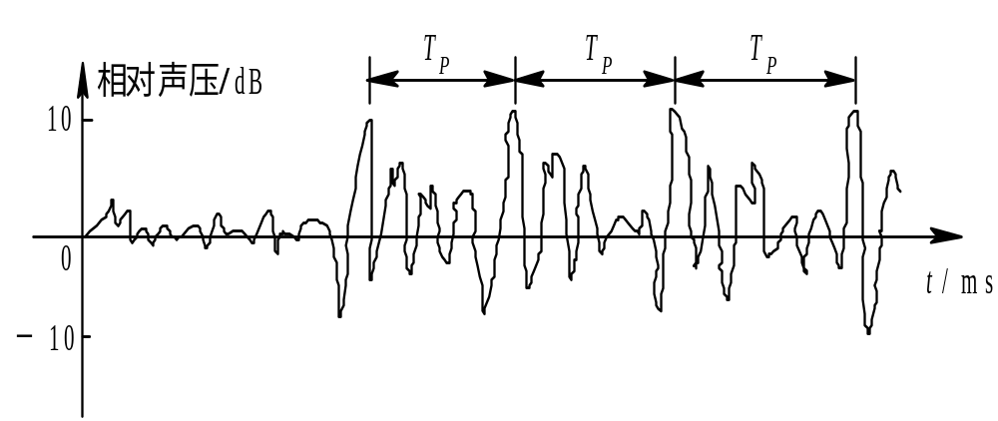
2.4.3 语音信号的参数编码
语音产生模型及特征参数
语音由浊音和清音构成
(1) 浊音
浊音
浊音又称有声音，发浊音时声带在气流的作用下准周期地开启和闭合，从而在声道中激励起准周期的声波。
浊音的时域特性
具有准周期性，基音周期为 T_{P}
浊音声波波形图

Slide 25
浊音的频谱特性
由于语音信号具有非平稳性和随机性，只能用短时傅氏变换求它的频谱（功率谱）。
频谱图上有许多小峰点，它们对应基音的谐波频率。“尖峰”形状频谱说明浊音信号的能量集中在各基音谐波频率附近，而且主要集中于低于3000Hz的范围内。
根据随机信号功率谱与信号时域相关性的关系和频谱的不均匀性，说明浊音信号具有较强的相关性。

Slide 26
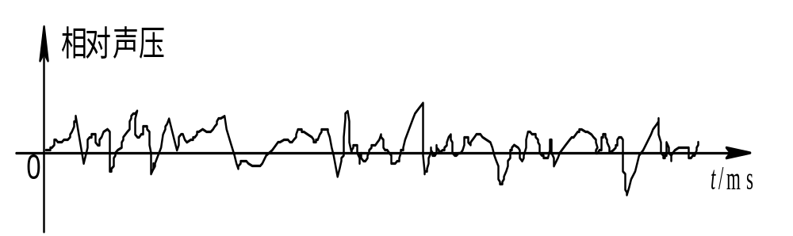
(2) 清音
清音又称无声音。由声学和流体力学知，当气流速度达到某一临界速度时，就会引起湍流，此时声带不振动，声道相当于被噪声状随机波激励，产生较小幅度的声波。
清音的时域特性
清音信号没有准周期性，其波形很象噪声：
清音波形图
清音的频域特性
在一定的频率范围内具有类似于噪声的功率谱。

Slide 27
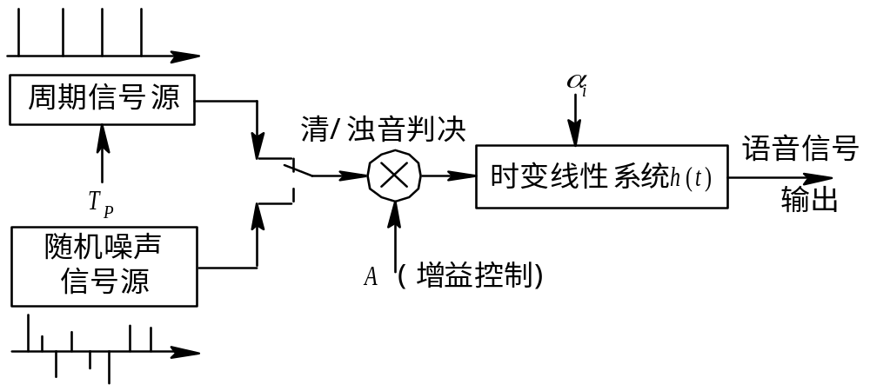
(3) 共振峰及声道参数
由流体力学分析知，声道频率特性（唇口声速与声门声速之比）与谐振曲线类似。
(4) 语音信号产生模型
根据对实际的发音器官和发音过程的分析，可将语音信号发生过程抽象为以下物理模型 :
语音信号产生模型

Slide 28
语音特征参数及提取方法
基音周期和清/浊音判决可以同时获得，其方法主要有三大类:
（1）时域法 ：直接用语音信号波形来估计
（2）频域法 ：将语音信号变换到频域来估计
（3）混合法： 综合利用语音信号的频域和时域特性来估计
LPC声码器
线性预测编码（LPC）声码器是建立在二元语音信号模型基础上的。
若将语音信号简单地分成清音、浊音两大类，根据语音线性预测模型，清音可以模型化为由白色随机噪声激励产生；而浊音的激励信号为准周期脉冲序列，其周期为基音周期T_{P}。

Slide 29
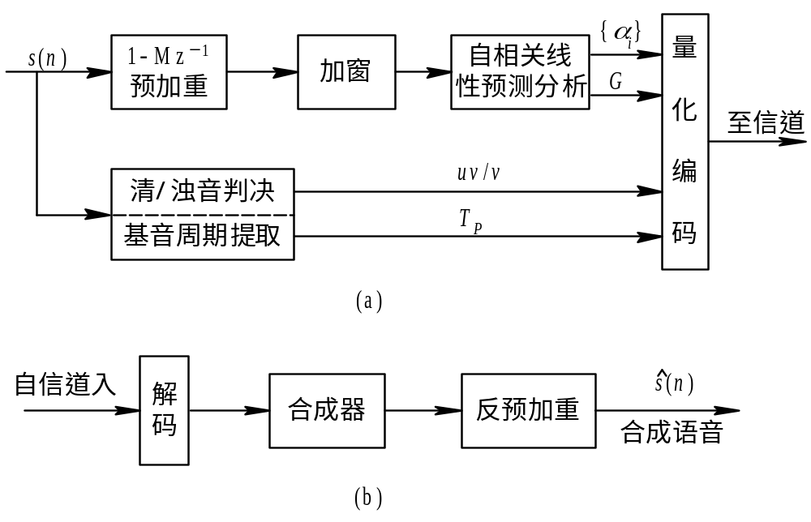
LPC声码器原理框图
(a) 发端 (b)收端

Slide 30
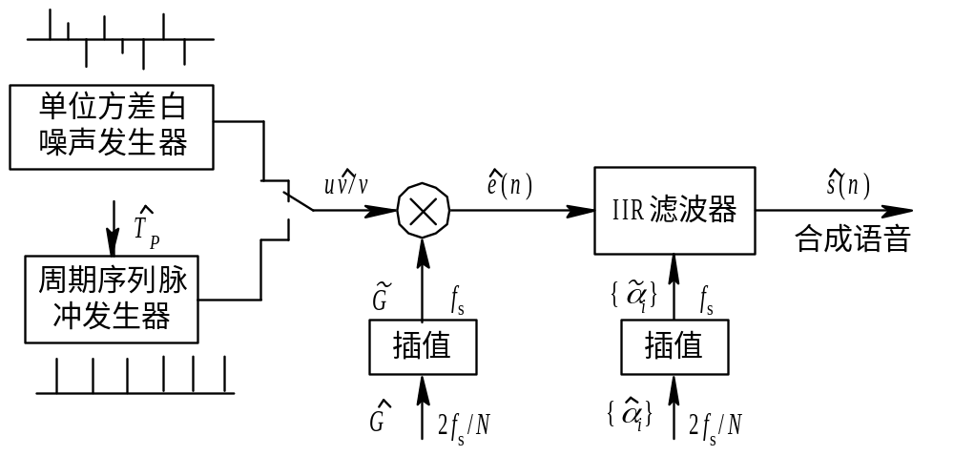
LPC声码器中的合成器
按假定的语音生成模型组成语音合成器，由从发端传输来的特征参数来控制合成语音。
语音合成器

Slide 31
2.4.4 语音信号的混合编码
1．LPC声码器的主要缺陷及改进方法
（1）LPC声码器的缺点
语音信号模型简单，损失了语音自然度；
分类和基音提起不准确，降低了方案的可靠性；
易引起共振峰位置失真；
带宽估值误差大。
（2）改进方法
采用较复杂的激励模型代替简单的清/浊音判决模型
利用一部分余数信息
2. 混合编码
（1）余数激励线性预测编码声码器（RELPC）
余数激励声码器用语音余数信号低频谱中的一部分（基带余数信号）替代清/浊音判决和基音周期传送到收端作为激励信号。

Slide 32
（2）多脉冲激励线性预测编码声码器（MP-LPC）
通过研究语音模型的激励形式可以发现将语音信号简单地分成单一的清、浊音两大类是不全面的。
当语音为浊音时，在声门开、闭间隔内以及当声门闭合后，有时会出现若干种激励脉冲。
采用多脉冲激励方式将使性能得到改善。
（3）规则激励长时预测（RPE-LTP）编码方案
RPE-LTP方案主要由预处理、LPC分析、短时分析滤波、长时预测和规则激励码编码五大部分构成。
移动通信GSM系统采用13kb/S 的RPE-LTP编码器
每帧20ms，共用260bit量化编码，编码速率为13kb/S 。

Slide 33
（4）矢量和激励线性预测（VSELP）编码方案
在混合编码技术的基础上引入矢量量化技术，既可保证语音的合成质量，又可进一步压缩编码速率。
VSELP算法对余数信号进行矢量量化，从事先确定了的一组脉冲序列（称为激励矢量码本）中挑选出一个最佳序列（激励矢量）代替余数信号，使由其合成的语音波形与原始语音波形的加权均方误差最小。
VSELP只需将选中的激励矢量在码本中的序号和其它边带信息传输到收端，收端解码器就能恢复合成出高质量的语音信号。
北美CDMA数字移动通信系统采用8kb/S 的VSELP编码方案。

Slide 34
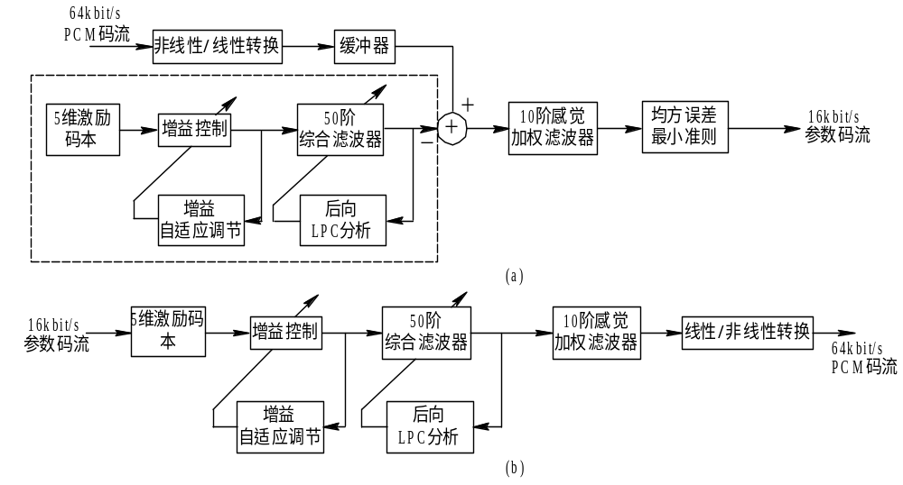
（5）低时延码激励线性预测（LD―CELP）编码方案
LD―CELP原理框图
(a) 发端编码器 (b)收端译码器 

Slide 35
7．多带激励线性预测（MBE）编码方案
这种算法的关键是提出了一种基于频域的、新的语音信号产生模型—多带激励模型，进而提高了合成语音的自然度。
采用了合成分析法和感觉加权两项行之有效的提高参数分析精确度的技术来提取基音周期T_{P}和谱包络参数。
利用平滑技术对初估出的基音周期进行基音跟踪，提高基音周期的精度。
根据合成谱与原始谱间的拟合误差来确定某个谐波带的清/浊音判决信息。
MBE算法对收端语音合成采用时—频域混合合成法,分别在时域和频域进行浊音和清音的合成，再将它们相加得到最后的合成语音。

Slide 36
2.4.5 数字音频编码标准
（1）G.711标准
CCITT于1972年制订话音模拟信号的脉冲编码调制（PCM）编码规范，64kb/s 。
（2）G.721标准
CCITT于1988年为实现 A律或μ律64kb/s 的PCM与32kb/s数字信道之间相互转换而制订的ADPCM标准。
（3）G.722标准
CCITT于1988年制订的标准，规范了一种音频（50～7000Hz）编码系统的特性，该系统可用于各种质量比较高的语音应用，例如视听多媒体、会议电视等具有调幅广播质量的音频

Slide 37
（4） G.723标准
双速率语音编码标准，分别为5.3Kb/s和6.3Kb/s，所用算法分别为代数码激励线性预测（ACELP）和多脉冲最大似然量化（MP-MLQ）。
（5）G.728标准
CCITT于1992年制订的标准，低延时码激励线性预测编码（LD―CELP），速率为16kb/s。高质量，低码率，低时延。
（6）G.729标准
ITU―T于1995年制订的标准，采用共轭结构代数码激励线性预测（CS―ACELP）方法，速率为8kb/s。该算法在多媒体通信和IP电话等领域有较广泛的应用。

Slide 38
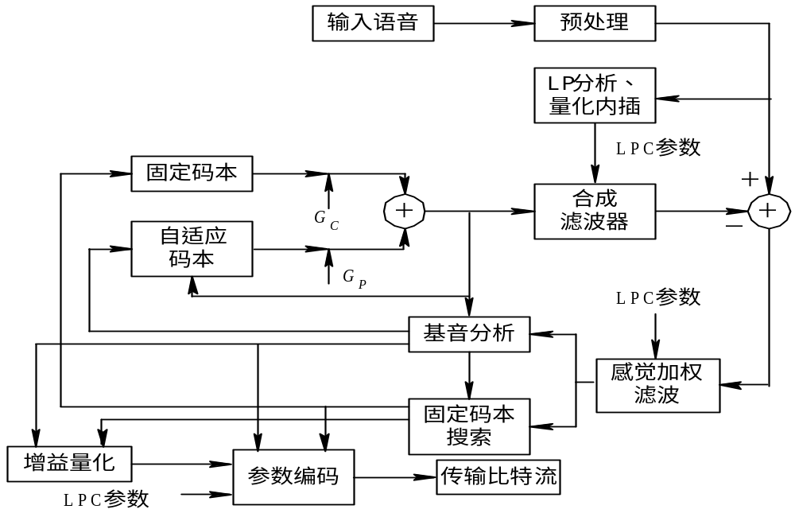
CS―ACELP编码器框图

Slide 39
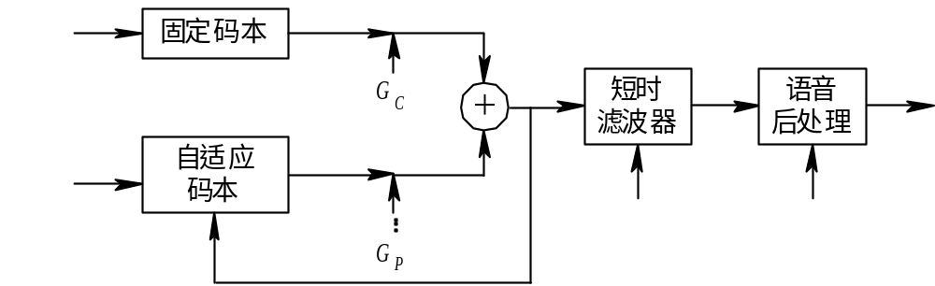
CS―ACELP译码器框图

Slide 40
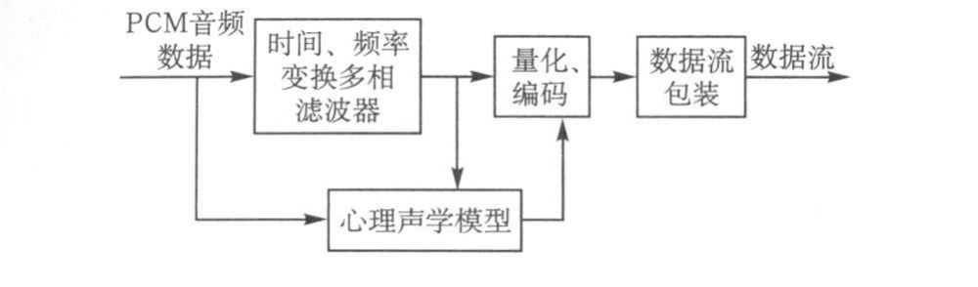
（7） MPEG-1 音频编码
运动图像专家组MPEG( Moving Picture Expert Group) 制定了一系列视频和音频编码标准。
MPEG-1 音频编码是国际上制定的第一个高保真立体声音频编码标准。采用了以MUSICAM ( 掩蔽型通用子带综合编码复用) 为基础的三层编码结构。
MPEG-1 的音频编码标准中, 规定了三种模式:层I，层II，层III, 主系统的特性在复杂性( 特别是编码器的复杂性) 和低码率情况下的音质逐步提高。

Slide 41
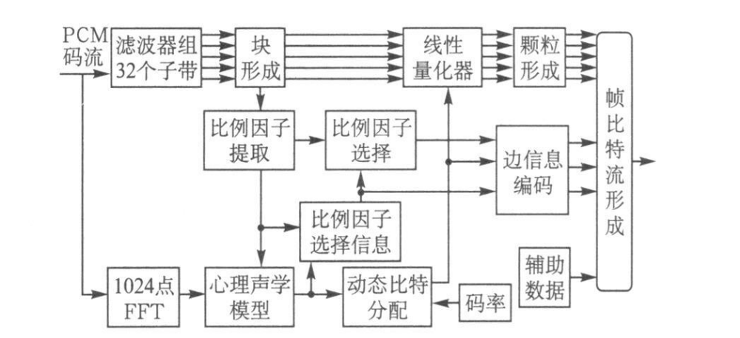
第1 层和第2 层编码器的方框图
层III 是MUSICAM 和ASPEC( 自适应频谱感知熵编码) 两个算法的结合, 典型码流64kbps。MP3已成为网络音乐传输标准。

Slide 42
2.5 图像压缩编码
1、预测编码
预测编码的基本方法是DPCM，其目的是去除图形数据间的空域冗余度和时间冗余度。可进行帧内预测编码，帧间预测编码。
2、变换编码
将图像取样值变换到变换域，达到去除视频信号相关性的目的。
常用正交变换：(K-L)变换，傅里叶变换，余弦变换，沃什变换等。
离散余弦变换（DCT）性能好，速度快。

Slide 43
DCT处理的主要步骤：
（1） DCT变换
将像素按某种方阵为单位进行DCT变换处理。
（2） 系数量化
DCT变换得到的变换域系数的能量主要沿主对角线分布，在左上角集中主要能量。可充分利用人眼的视觉特性选择不同的量化方案。
（3） 系数排序
出现较多的零系数，常按“Z”字形排序。
（4） 熵编码
基于量化系数统计特性进行的无失真编码，游程长度编码、霍夫曼编码等。

Slide 44
3、帧间预测编码
消除序列图像在时间上的冗余。
（1）帧间统计特性
电视 25帧/S，帧间间隔时间 0.04S
相邻帧像素亮度信号差值大于6（256级） 7.5%的像素
相邻帧像素色度信号差值大于6（256级） 0.65%的像素
（2）帧重复
对于景象静止或活动很慢的视频信号，可以隔帧传输，接收端用前一帧数据作为该帧数据，对视觉没有什么影响。

Slide 45
（3）阈值法
只对那些帧间亮度差值超过某一阈值的像素编码传输
（4） 帧内插
对活动缓慢的图像，可使用前后两帧图像进行内插，得到实际帧图像的预测图像，然后对实际帧与预测帧的差值信号进行编码。
（5）运动补偿预测编码
通过运动估值方法提取有关物体的运动信息，传输该信息，接收端解码器可根据此信息及前一帧图像来更新当前图像，传输的数据少。
4. 其它压缩编码
子带编码，小波变换，矢量量化，分形编码，基于模型的编码

Slide 46
6. 图像压缩编码标准
标准 压缩比 编码技术 应用范围
JPEG 4 (无失真) DCT/霍夫曼编码 静态图像
10（限失真）
H.261 10~100（限失真） DPCM/DCT/运动补偿 会议电视、可视电话
MPEGⅠ 10~40（限失真） DPCM/DCT/运动补偿 视频存储CD-ROM
1.5Mb/s
MPEGⅡ 5~100（限失真） DPCM/DCT/运动补偿 广播电视，HDTV
MPEGⅣ 100以上（限失真） DPCM/DCT/运动补偿/ 低码率活动图像
小波编码/形状编码 5kb/s ---10Mb/s
H.263 100以上（限失真） DPCM/DCT/运动补偿/ 极低速率图像编码
霍夫曼编码/算术编码

